Slide 1

LANDINGSLIDE
Google Slides
工具
复现
CrashScope
唐家伦 191250131

Slide 2
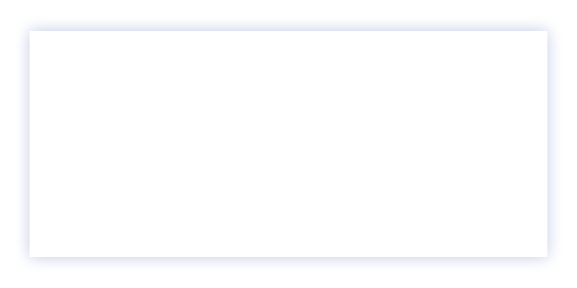
LANDINGSLIDE
Powerpoint
Keynote
Google Slides
工作流介绍
使用工具介绍
比较

Slide 3
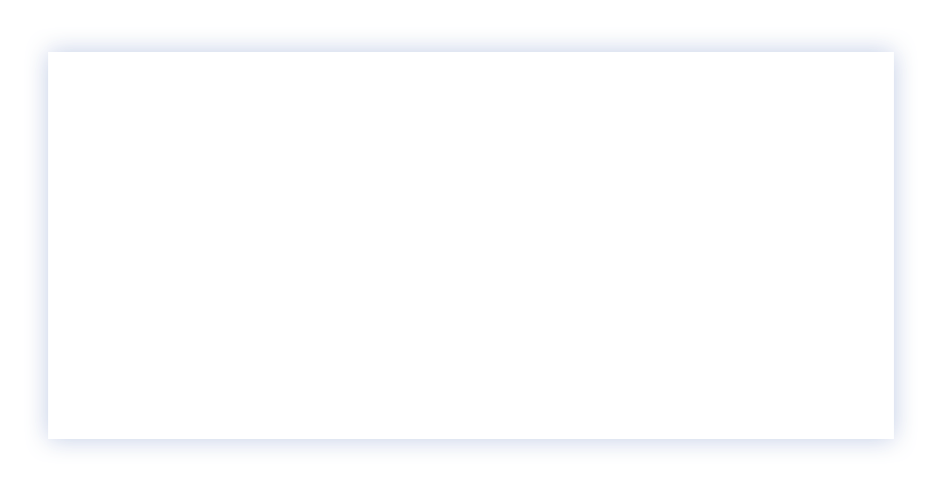
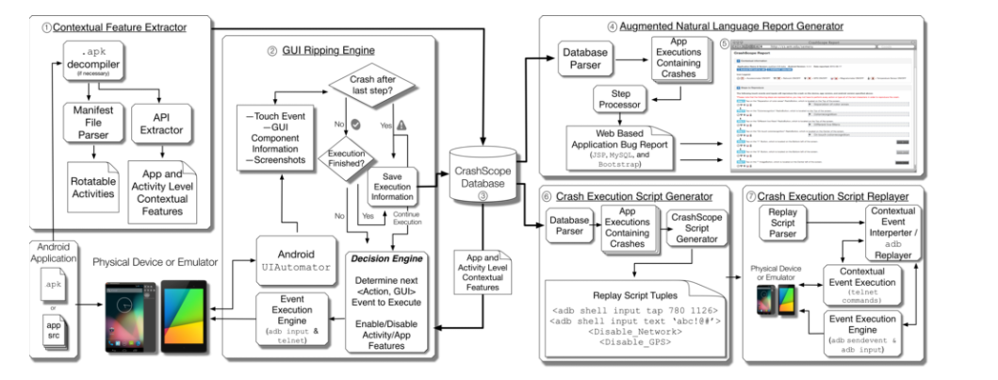
工作流介绍

Slide 4
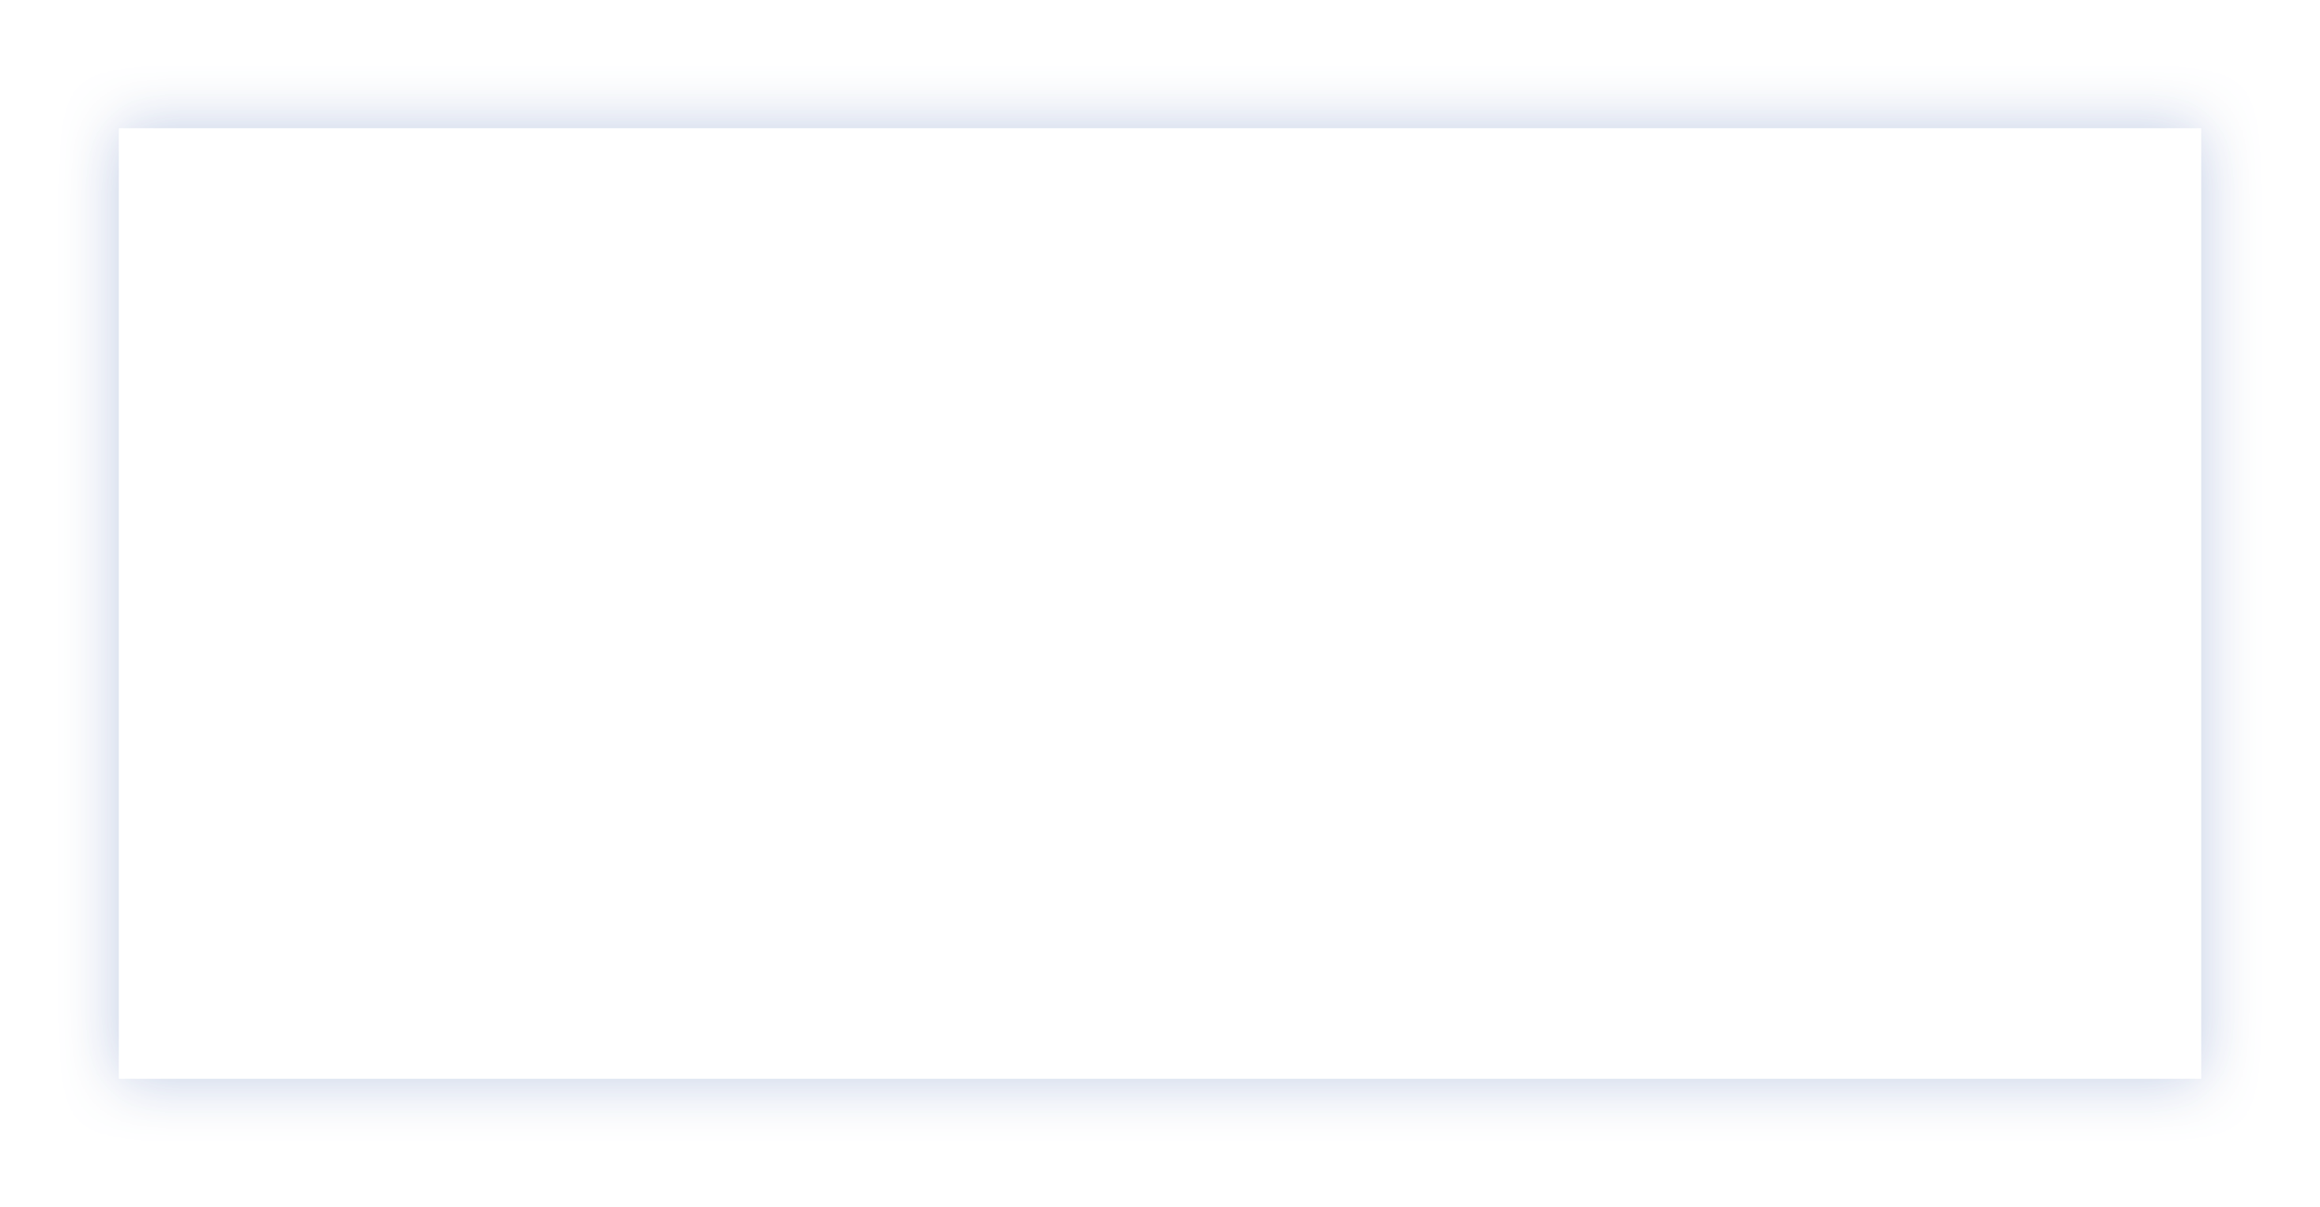
工作流介绍
第一步是直接或通过反编译获取应用程序的源代码，并检测与上下文功能相关的活动（通过静态分析），以便有针对性地测试此类功能。换句话说，如果CrashScope找到在源代码中实现这些功能的实例，它只会测试某些上下文应用程序功能（例如关闭 wifi）。接下来，GUI-Ripping Engine使用各种策略系统地执行应用程序，包括在之前确定的应用程序活动中启用和禁用上下文功能（如果在模拟器上运行）。如果在执行过程中抛出未捕获的异常，或者应用程序崩溃，动态执行信息会保存到CrashScope 的数据库中，包括系统探索过程中执行的每个事件的详细信息。将执行数据保存到CrashScope 数据库后，自然语言报告生成器会解析数据库并处理所有以崩溃结束的执行的每个步骤的信息，生成基于 HTML 的自然语言崩溃报告，并具有再现的表达步骤。除此之外崩溃脚本生成器解析数据库并提取崩溃执行中每个步骤的相关信息，以创建可重播的脚本，其中包含 adb 输入命令和上下文状态更改的标记。Script Replayer 能够通过执行 adb 输入命令序列并解释上下文状态更改信号来重播这些脚本，以重现崩溃。

Slide 5
使用工具介绍
用于实现上下文特征提取器的工具
APKTool：逆向工程安卓apk文件的工具。
Dex2jar : .dex 文件和 .class 文件的转换工具。
jd-cmd：命令行 Java 反编译器。
用于实现 GUI-RIPPING 引擎的工具
Android Debug Bridge (adb)：用于与 Android 设备和模拟器进行通信的通用工具。
Hierarchy Viewer：一种用于检查和优化 Android 用户界面的工具。 UIAutomator：提供一组 API 来为 Android 应用程序构建 UI 测试并帮助与 GUI 组件交互的工具。
用于实现 CRASHSCOPE 报告生成器的工具
Bootstrap：用于开发 Web 应用程序的 HTML、CSS 和 JavaScript 框架。
MySQL：健壮的关系数据库。

Slide 6
比较
为了进行与其他Androtest 测试套件如Monkey，Vagrant 和 VirtualBox的比较，考虑到CrashScope 能够通过检测用于公开崩溃的标准 Android 对话框（例如包含短语“应用程序名称已停止”的文本框）来准确检测应用程序崩溃。但是由于其他分析的工具不支持在运行时识别崩溃，因此没有可靠的自动化方式来提取纯粹从 logcat 中应用程序崩溃的实例。为了获得这些工具检测到的崩溃的近似值，需要解析为 Androtest VM 中的每个工具生成的 logcat 文件，然后隔离发生异常的实例，其中包含 FATAL EXCEPTION 键标记，这些标记也与 logcat 收集期间运行的应用程序的进程 ID (pid) 相关联。虽然这会从操作系统和其他进程中过滤掉不需要的异常，但它并不能保证异常表示由不正确的应用程序逻辑导致的崩溃。这可能意味着由控制工具的仪器引起的崩溃。因此，为了与 CrashScope 进行一致的比较，需要手动检查logcat 解析返回的致命异常堆栈跟踪的实例，丢弃重复项和检测问题导致的那些。解析这些其他工具的结果时遇到的问题进一步突出了 CrashScope 的实用性，以及对能够准确检测并进而有效报告移动应用程序崩溃的自动工具的需求。

